Slide 1
IOT Programing
Final Presentation
2017204079_송우진

Slide 2
목차
프로젝트 주제 및 목표
문제 해결 방안
진행 과정에서의 문제점 및 해결 방법
최종결과
프로젝트 후기 및 발전할 점

Slide 3
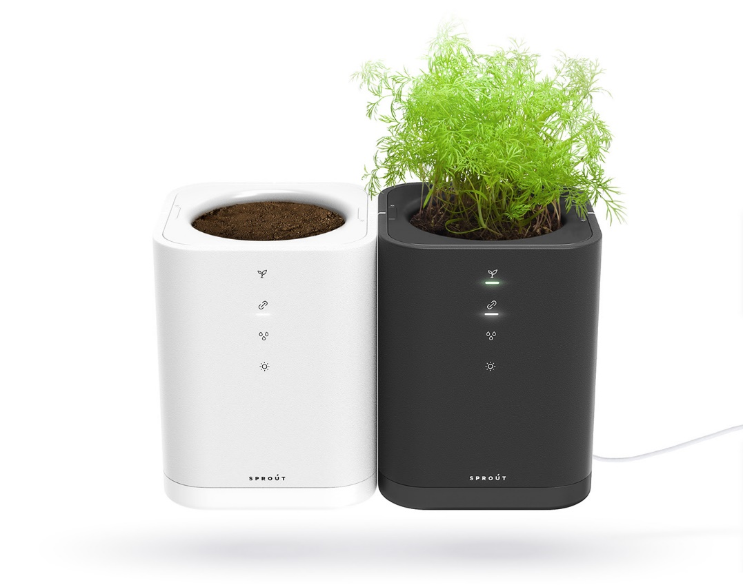
프로젝트 주제
자동으로 물을 주고 식물의 주변환경도 체크할 수 있는 스마트 화분을 만들어 보자!
문제 상황)
1.키우는 식물에 물주는 것을 까먹어서 식물이 죽는 경우가 많은데 해결 할 수 없을까?
2.내 식물이 내식물이 길러져야 하는 올바른 환경에서 자라고 있는지 확인 하고 싶은데 할 수 없을까?

Slide 4
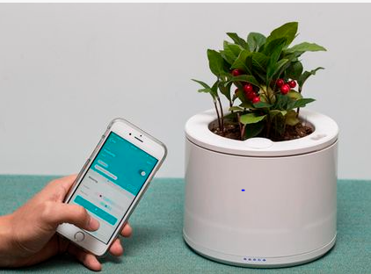
프로젝트 목표
목표:
1.아두이노를 통하여서 화분의 주변환경을 체크 하게 한다.
2.화분의 토양 상태에 따라서 화분에 알아서 물을 공급하게 한다.
3. 화분의 주변환경에 대한 정보를 데이터베이스를 통하여 저장 한다.
4.데이터베이스에 저장한 환경 정보를 앱과 연동하여서 화면에 띄어 준다.

Slide 5
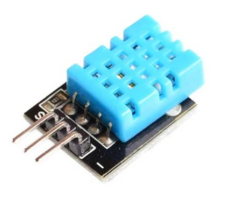
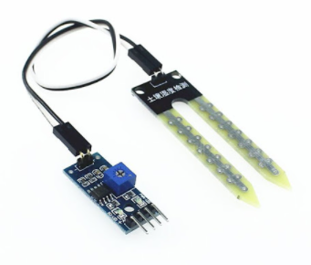
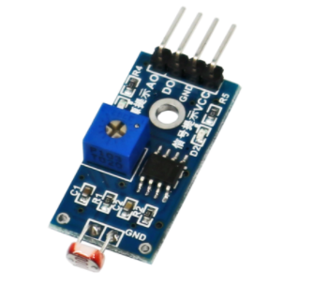
문제 해결 방안
목표1. 화분 주변 환경 정보 체크
해결방안)
아두이노의 온 습도센서,토양 습도 센서,조도센서를 이용하여서
화분의 식물이 자라나는 데 있어서 필요한 환경 정보들을 센서 값으로 읽어 온다.
온 습도 센서
토양습도 센서
조도 센서

Slide 6
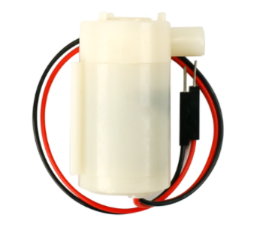
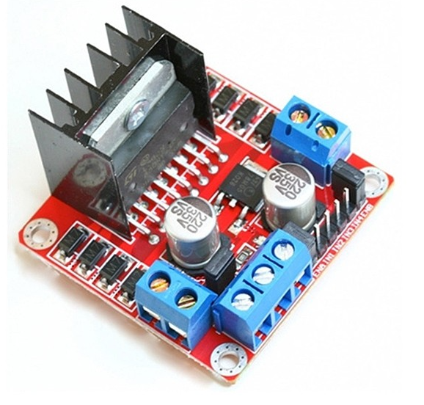
문제 해결 방안
목표2. 화분 토양 상태에 따라 자동 물 공급
해결방안)
목표1에서 토양습도 센서를 통해 읽어온 습도 값을 통해서 마른 상태의 땅의 습도 값을 확인하고
그 값을 기준으로 하여 마른 상태의 땅의 습도 값보다
낮아지면 물탱크 안에 담겨 있는 워터 펌프를 통해서 화분에 자동으로 물을 공급하게 합니다.
워터 펌프
모터 드라이버
토양습도 센서

Slide 7

문제 해결 방안
목표3. 화분의 주변환경 정보를 데이터베이스에 저장
해결방안)
구글에서 제공하는 Firebase를 이용하여서 아두이노와 연동하여 아두이노에서 읽어온 화분의 환경데이터를 데이터베이스에 전달하여 저장한다.
사용이유) 아두이노와 안드로이드의 편리한 연동, 서버제공

Slide 8

문제 해결 방안
목표4.
데이터베이스에 저장한 환경정보데이터를 앱과 연동하여 앱 화면에 띄어 줌
해결방안)
안드로이드 스튜디오와 Firebase를 연동하여서 데이터 베이스에 있는 환경정보 값을 읽어와서 화면에 뿌려준다.

Slide 9
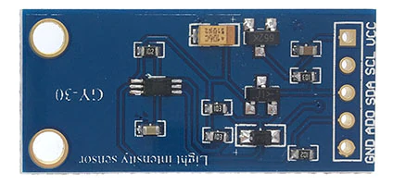
진행 과정에서의 문제점 및 해결방법
문제점1.
Wemos D1 보드의 아날로그 핀이 1개여서
조도센서와 토양습도 센서 값 두개 전부를 아날로그 값으로 읽어 올 수 가 없다.
해결방안)
BH1750 GY-30 조도 센서를 사용하면 SCL SDA핀에만 연결하면 센서 값을 아날로그 값으로 읽어 올 수 가 있어 토양습도 값과 조도 값을 둘 다 아날로그 값으로 사용 할 수 있다.
BH1750 GY-30 조도 센서

Slide 10
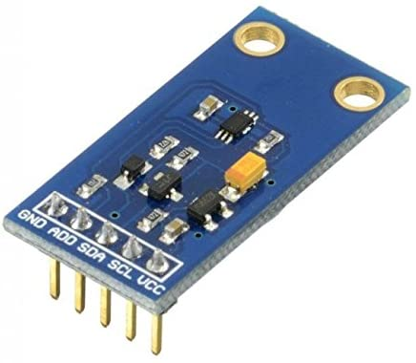
진행 과정에서의 문제점 및 해결방법
문제점2.
BH1750 GY-30 조도 센서 모듈 인식 문제
해결방안)
BH1750 GY-30 조도 센서를 사용 할 때 오른쪽 사진
같이 용접이 잘 돼있지 않으면 실행할 때 한번이라도 접촉이 불량이 되면 인식을 못한다는 문제를 발견
따라서 용접을 진행 하여서 접촉불량이 나지 않도록 함
BH1750 GY-30 조도 센서

Slide 11
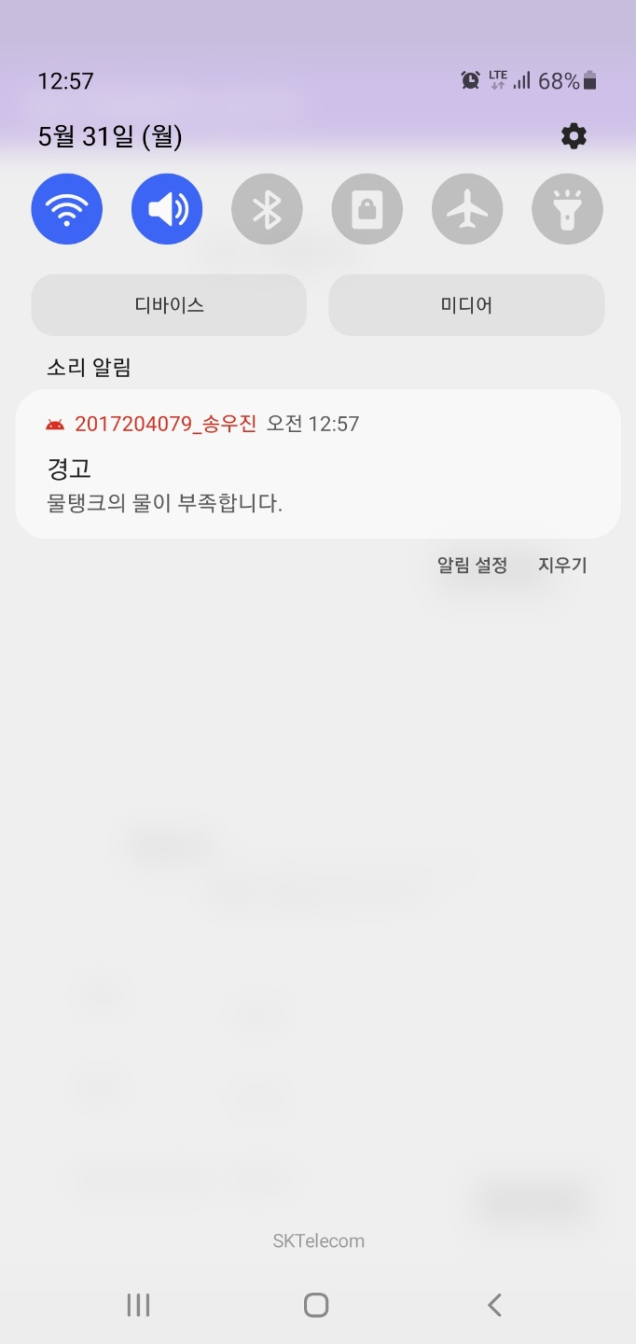
진행 과정에서의 문제점 및 해결방법
문제점3.
물탱크에서 물을 펌프질 하여 물을 자동 공급하는데 물탱크에 물이 없을 때는 어떻게 할 것인가?
해결방안)
오른쪽 사진과 같이 토양의 마른 상태가 된 후 습도가 다시 올라가지 않고 마른 상태가 지속되는 경우
물탱크에 물이 없다는 사실을 데이터베이스에 저장 그리고 그 값을 안드로이드 앱에서 읽어와 알림을 보내주어 물탱크가 비었다는 사실을 알려준다.

Slide 12
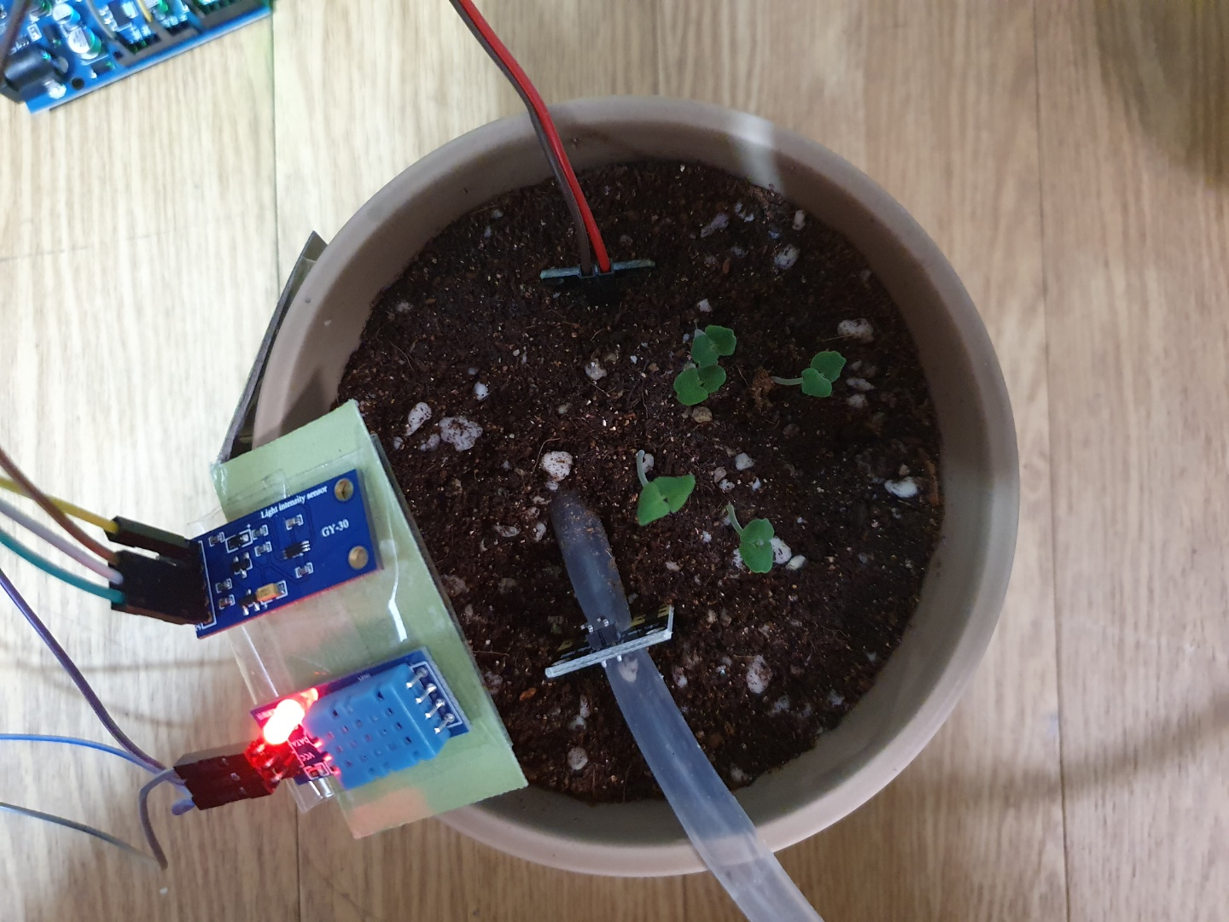
진행 과정에서의 문제점 및 해결방법
문제점4.
토양습도 센서를 어떻게 꽂아야 토양전체의 습도를
잘 측정 할 수 있을까?
해결방안)
토양습도센서
토양 수분 감지 센서는 토양에 매립하여 사용되는데 두개의 전극 부분은 토양의 수분함량에 따라 저항 값이 변화하며,이에 따라 전류의 세기 또한 변하게 된다. 따라서 비교적으로 전체적인 토양의 수분함량을 측정 가능하고 센서를 최대한 깊게 박으면 깊게 까지도 측정 가능하다. 하지만 물이 직접적으로 뿌려지면 센서 값에 큰 영향을 끼치므로 물을 공급하는 호스와는 거리를 두고 토양의 물은 균등하게 뿌려 져야 효과적 이므로 테두리 부분에 배치하여 테두리 부분까지 물이 잘 공급되었는지 확인한다. 물 호스는 토양 중앙부에 박아 두어 공급한다.
중앙에 있는 물 공급 호스

Slide 13
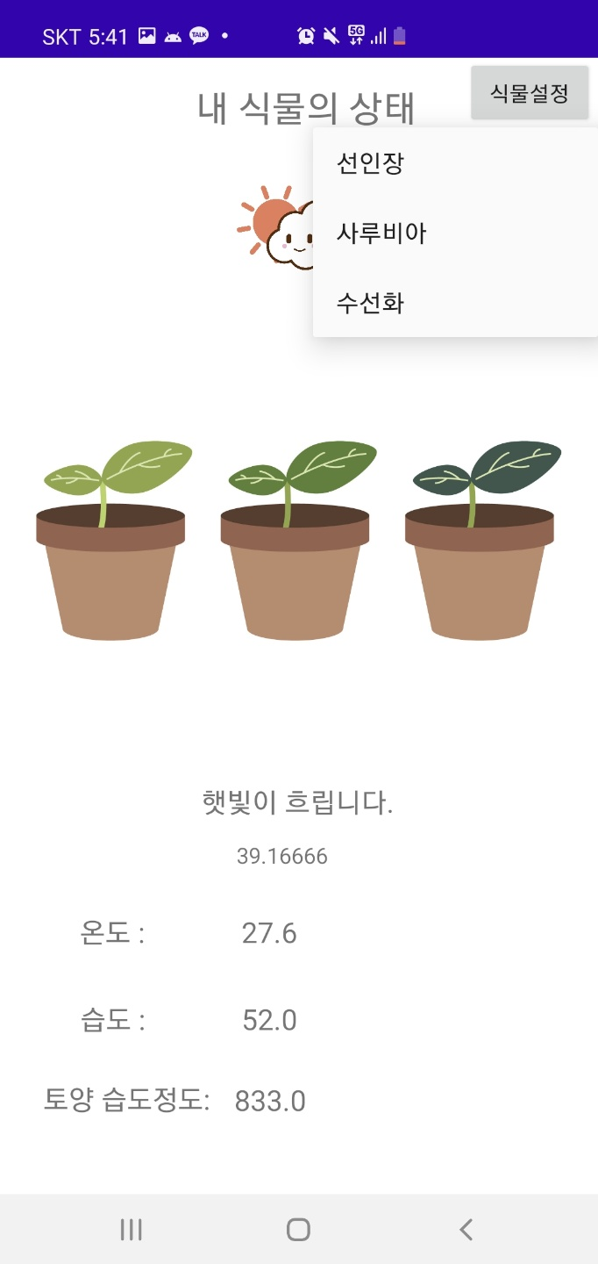
진행 과정에서의 문제점 및 해결방법
문제점5.
식물마다 물주는 양이 다른데 어떻게 할 것인가?
해결방안)
오른쪽 사진과 같이 앱 환경에서 식물의 종류를 선택 할 수 있게 하여서 자신이 키우는 식물에 따라 물을 공급하는 습도 기준을 앱에서 데이터베이스로 보내고 데이터베이스에서 다시 아두이노로 읽어와서 앱에서 어떤 식물을 고르는지에 따라 물 공급 습도 기준을 변경할 수 있게 하여 식물 맞춤으로 물을 공급하게 한다.

Slide 14
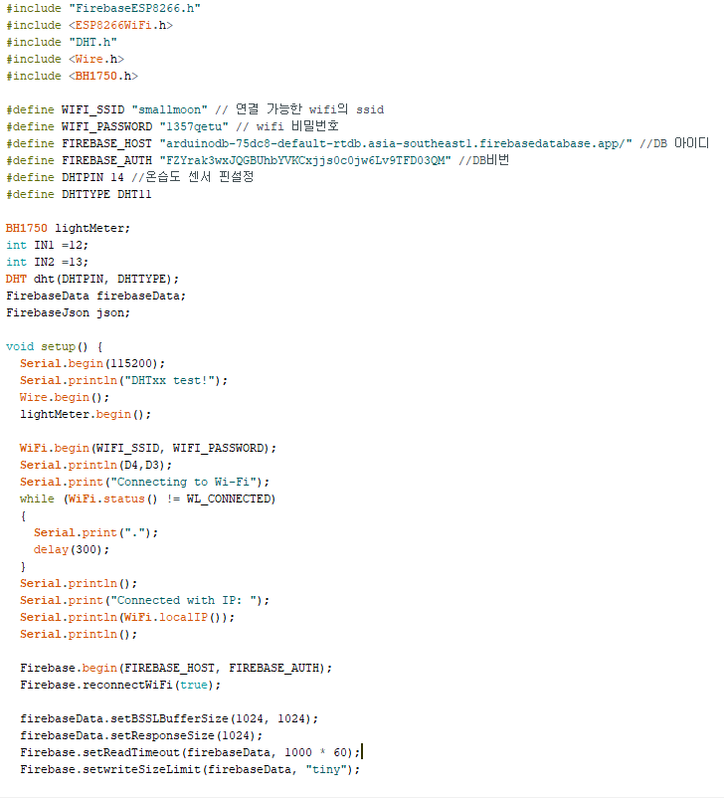
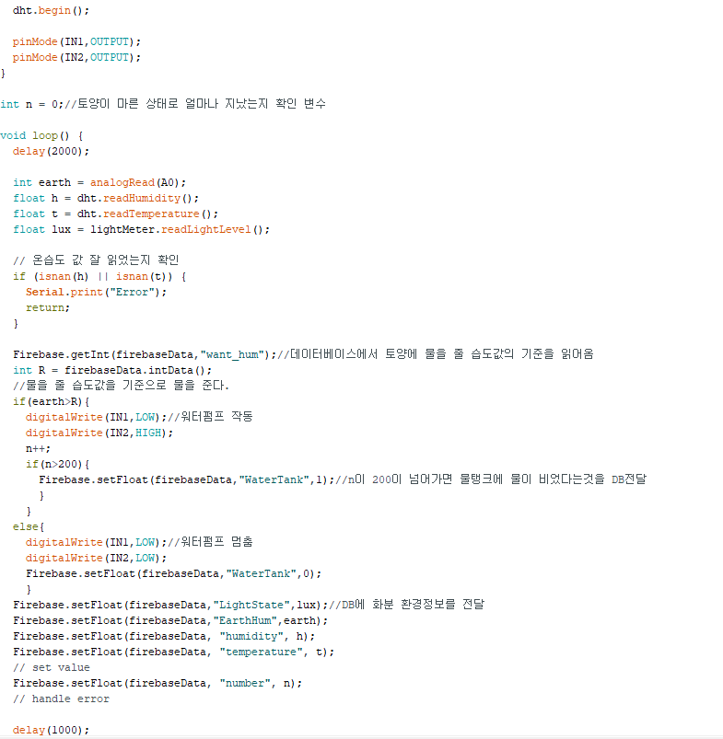
최종 결과-아두이노 코드

Slide 15
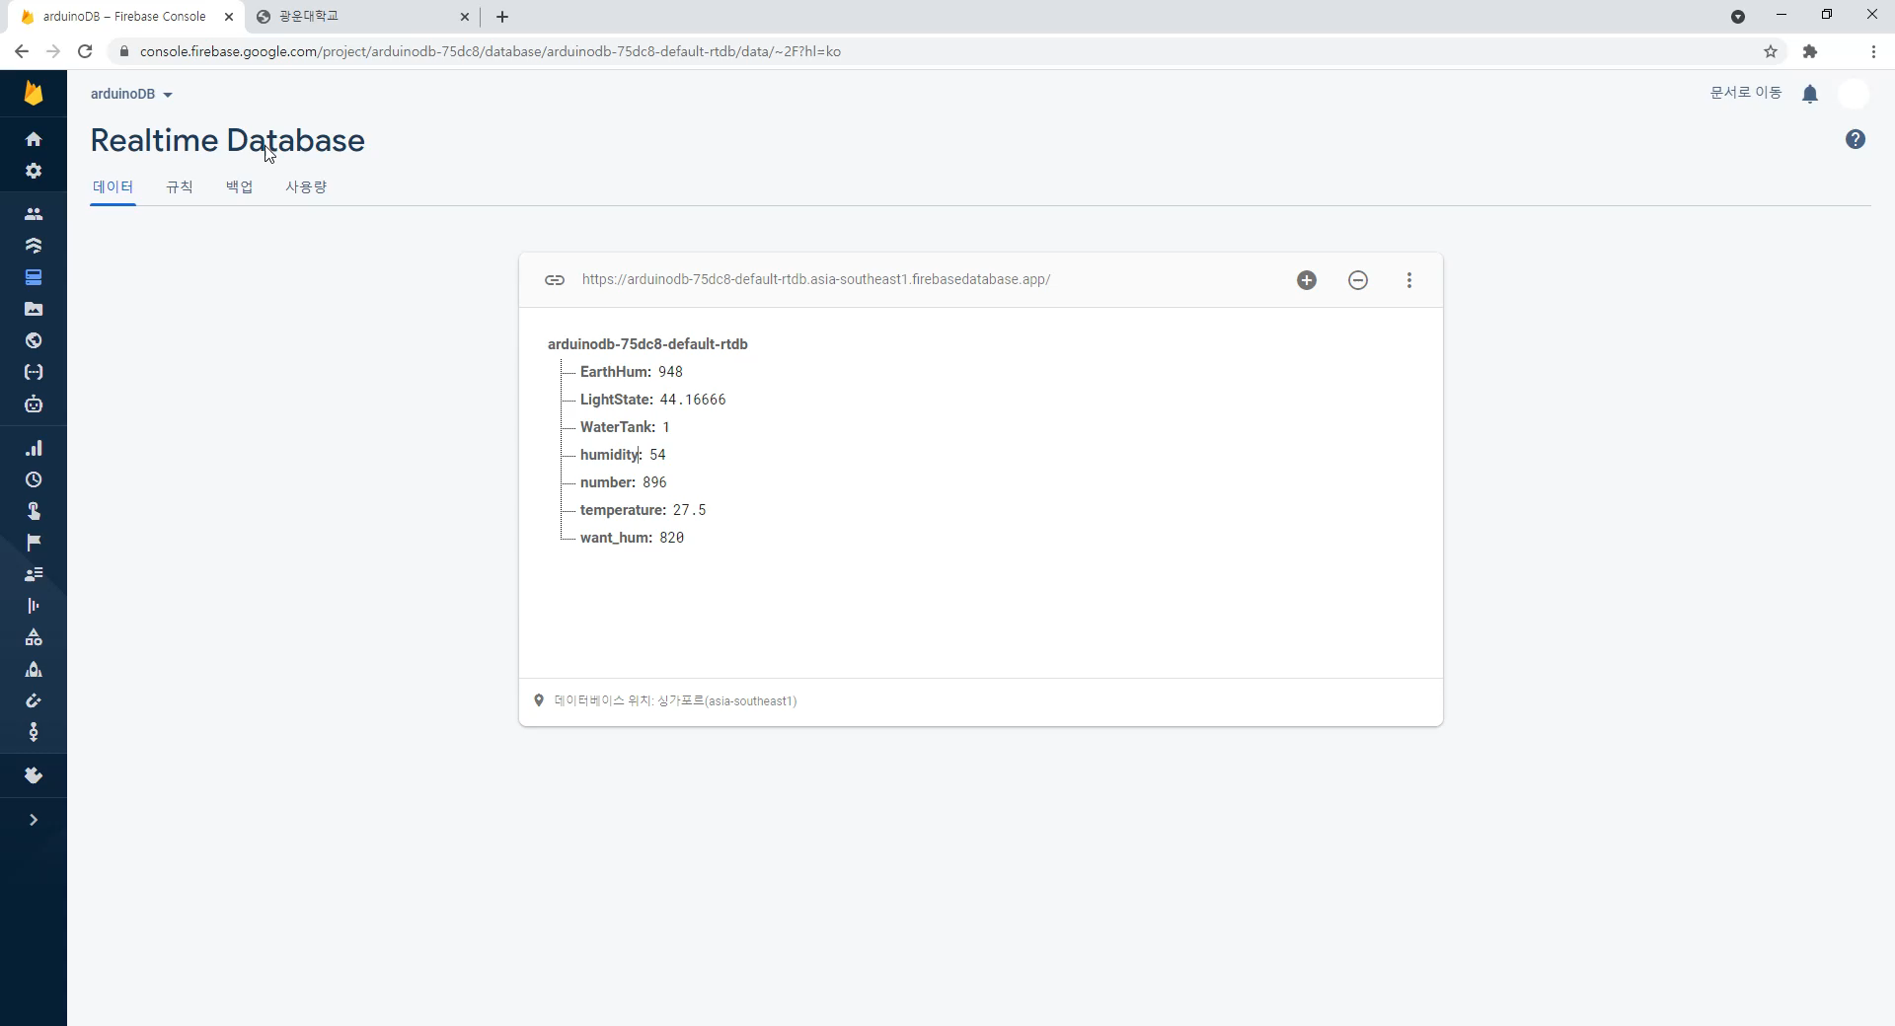
최종 결과-데이터베이스
실시간으로 아두이노에서 환경정보를 읽어오고 있음을 알 수 있다.

Slide 16
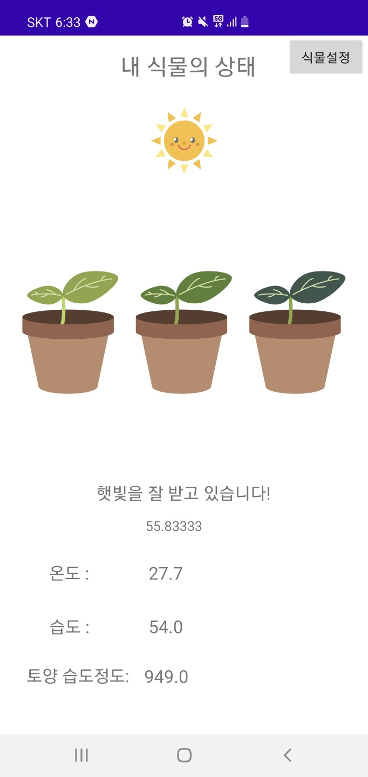
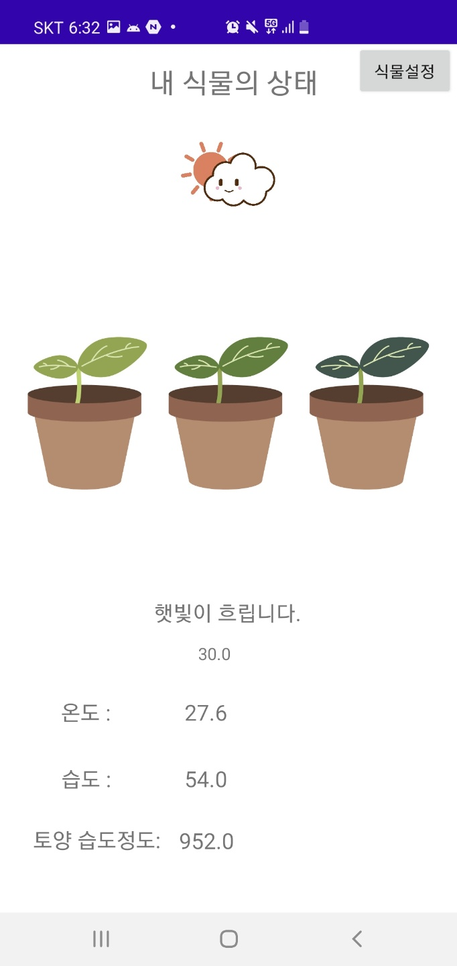

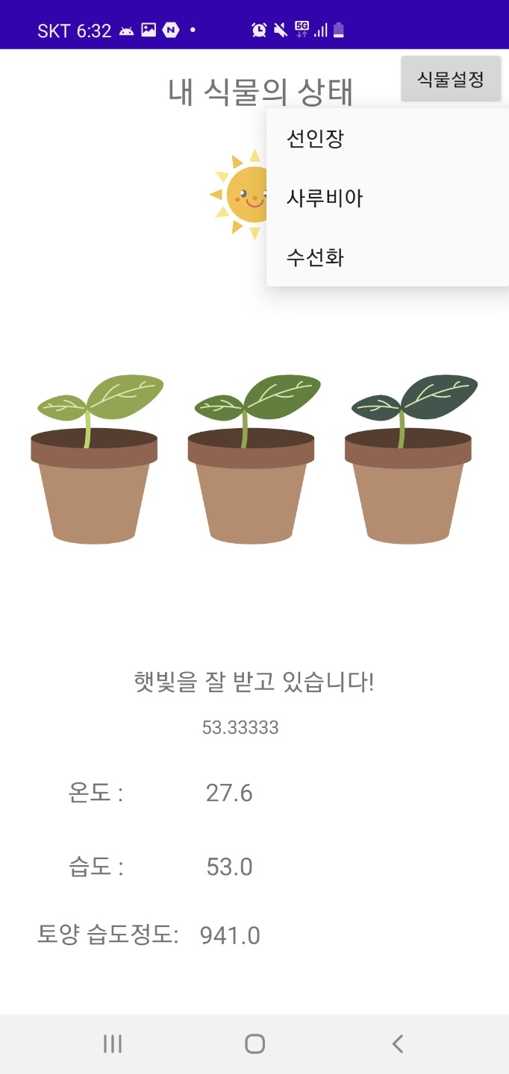
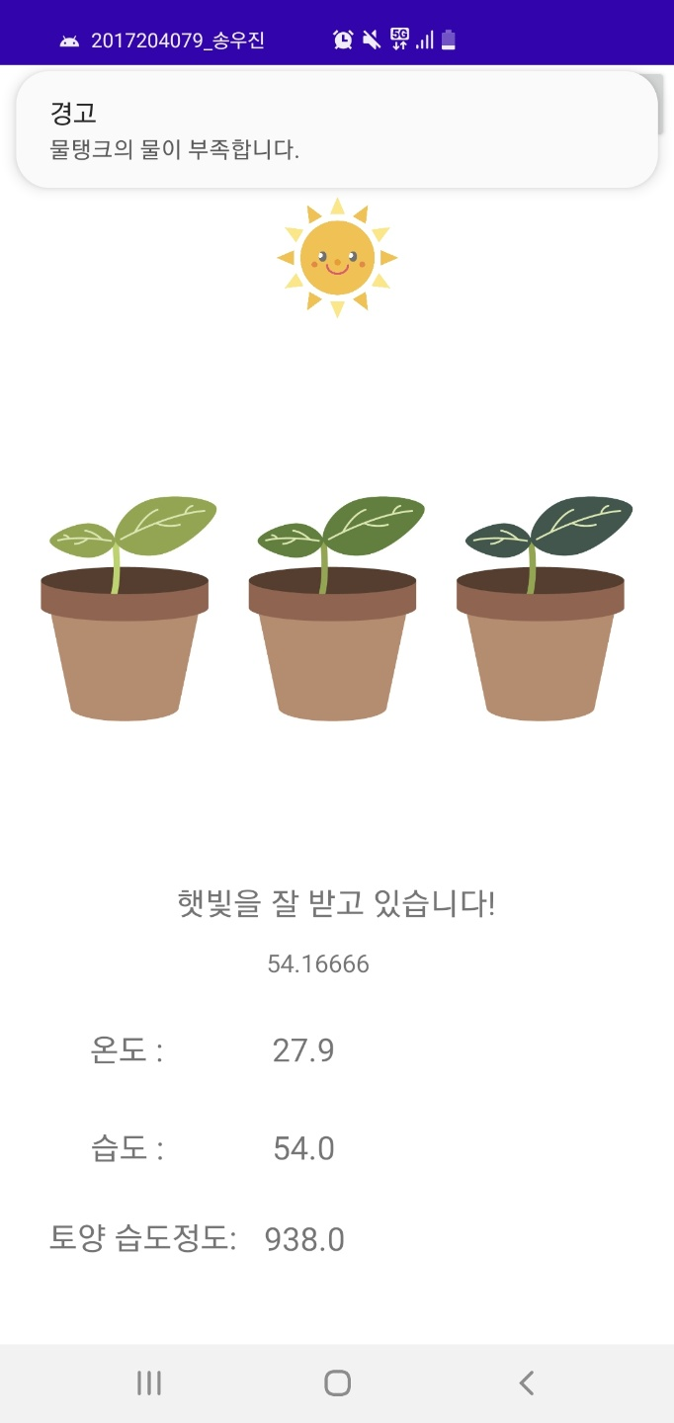
최종 결과-앱 화면

Slide 17
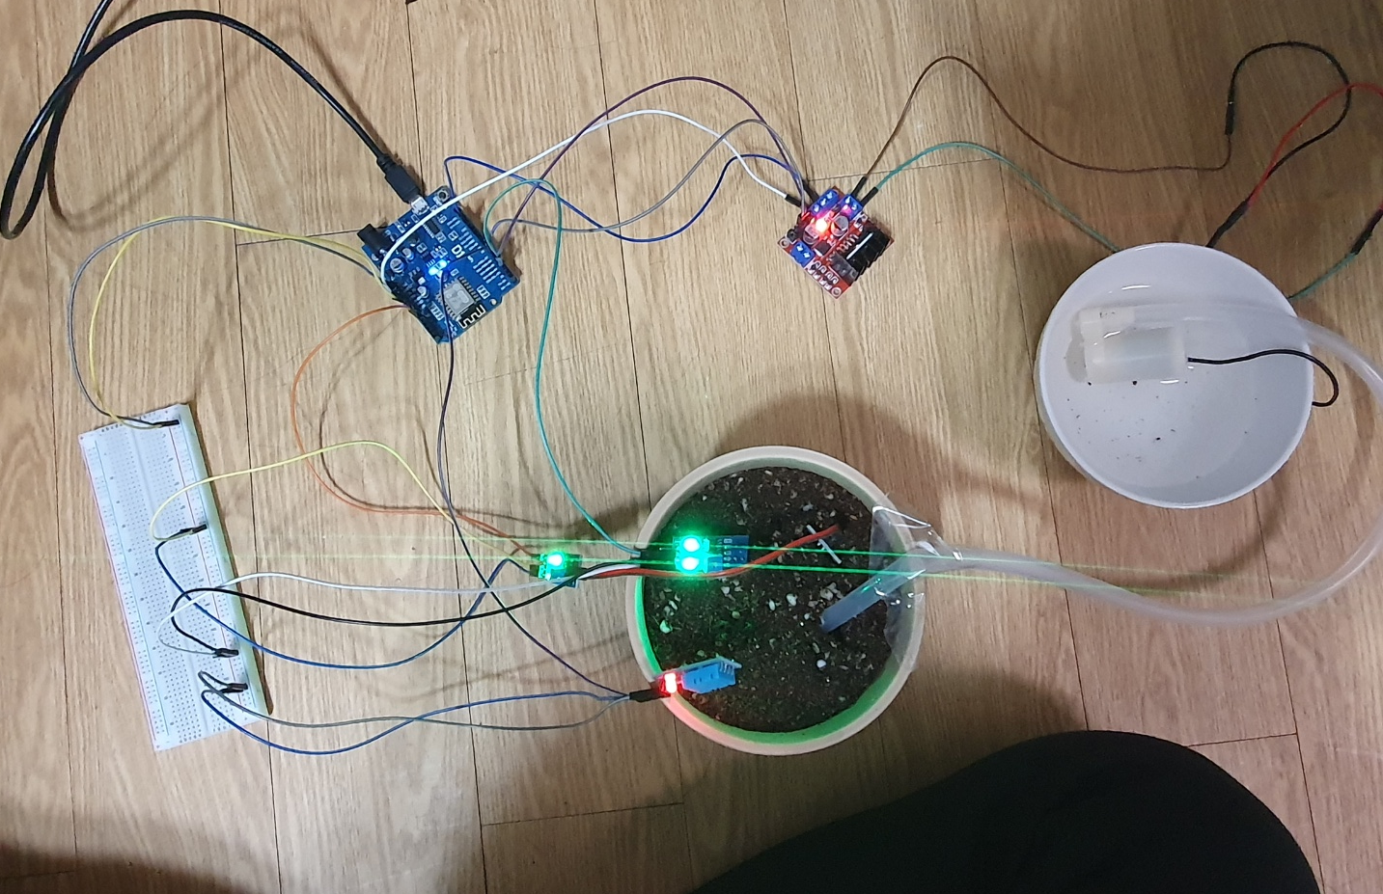
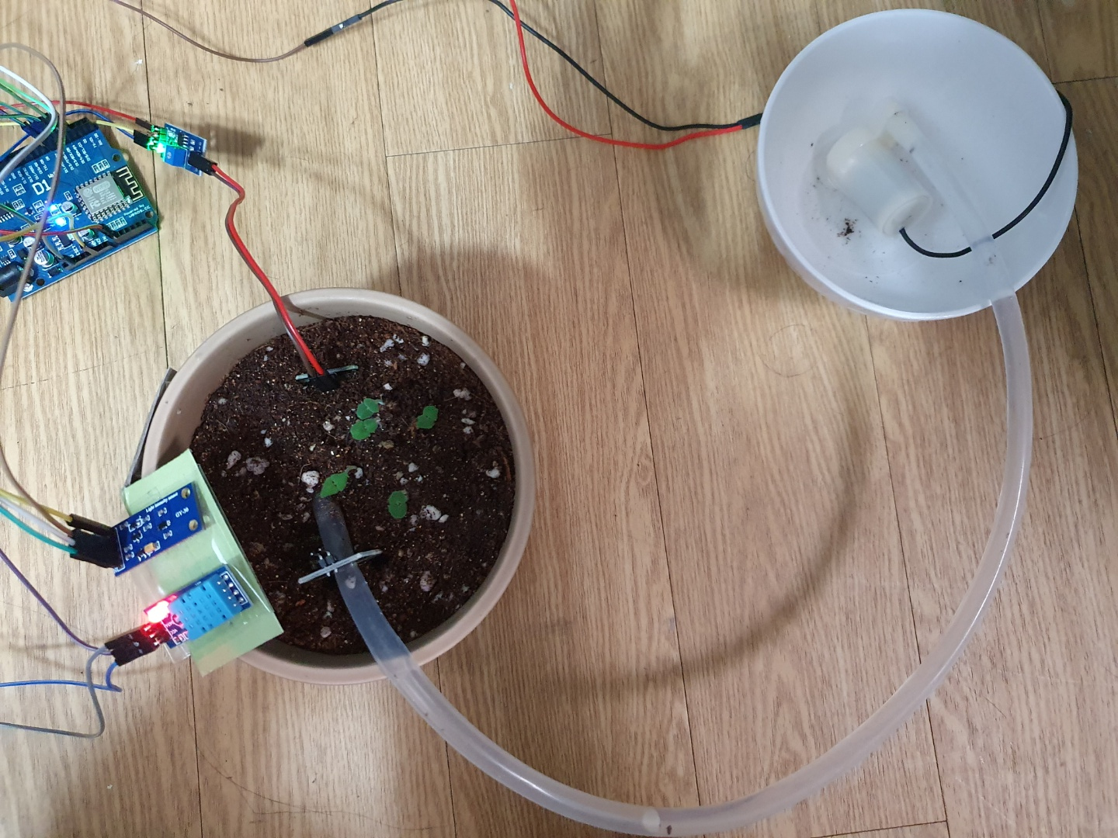
최종 결과-아두이노 사진
물탱크
워터펌프
토양습도 센서
조도 및 온 습도 센서
실제 사루비아 씨앗을 심은 5월30일 부터 6월 6일까지 물을 따로 주지 않았음에도 알아서 물을 공급하여서 씨앗이 발아가 된 모습을 볼 수 있다.

Slide 18
프로젝트 후기
기대효과:
화분에 시간을 투자할 시간이 많이 없거나 화분에 물주는 것을 자주 까먹는 사람들에게 식물을 기르기 편하게 해주는 기대효과가 있다.
또한 나아가 같은 식물을 여러 개 재배하는 농장에 개별로 적용하여서 각자 식물 아래에 토양 습도센서를 적용하여 평균을 내여 식물에 물을 공급하는 등으로 활용 가능하다.
발전할 점:
주변 온도나 습도를 알려주는 것에서 확장하여서 화분 크기에 작은 온 실을 만들어 화분에 키우는 식물의 적정 온도 나 습도에 맞추어서 아두이노를 통해 온도를 올려주거나 내려주고 습도를 맞춰주는 식으로 확장 할 수 있을 것 같다.
또한 앱 환경에서 설정할 수 있는 식물이 3가지였는데 추가적으로 사용자가 입력을 할 수 있게 하여 사용할 수 있도록 하면 좋을 것 같습니다.

Slide 19
감사합니다.

